Slide 1

数据挖掘
作业
刘均（liukeen@xjtu.edu.cn）
陕西省大数据知识工程重点实验室

Slide 2
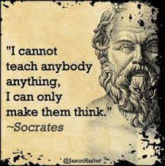
大工作1：苏格拉底提问
源自古希腊哲学家苏格拉底，通过连续提问，引导对方深入思考问题，发现问题本质，而不是直接给出答案。
作业：选择一门专业课，构建一个提问器，能针对学生问题进行多轮的苏格拉底提问（建议使用开源的LLM）
1-3人，40%的总成绩；PPT+演示（演示时间：第八周）

